Slide 1
Optimización y depuración de Apps W10
Plain Concepts
Javier Suárez

Slide 2

Javier Suárez Ruiz
Developer Plain Concepts
Microsoft MVP Windows Platform Development
Xamarin Certified Developer
Blog: http://geeks.ms/blogs/jsuarez
Email: javiersuarezruiz@hotmail.com
Twitter: @jsuarezruiz

Slide 3
Loading…

Slide 4
Novedades en XAML
X:Bind
X:Phase
X:DeferLoadStrategy
Recomendaciones
Virtualización
Imágenes
Fuentes
Herramientas
Visual Tree Inspector
Inspección de CPU, memoria, etc.
Timeline

Slide 5
Loading…

Slide 6

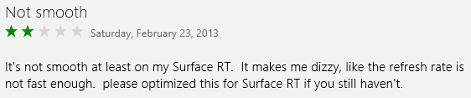
¿Es importante el rendimiento?
(Fuente: http://www.businessnewsdaily.com)

Slide 7
Universal Windows App: Mejoras en rendimiento
Memoria
Arranque
Mejora notable en UWP
CPU - 15% a 30%
Conjunto- 25% a 45%

Slide 8
Novedades en XAML!

Slide 9
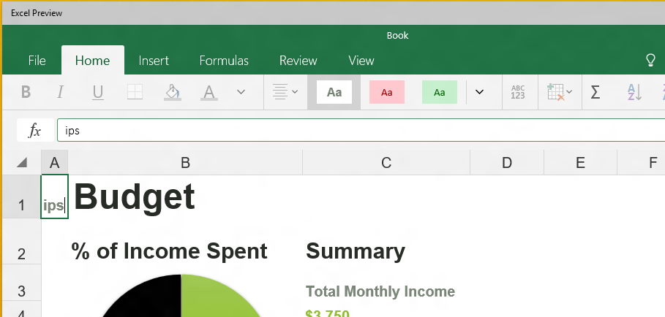
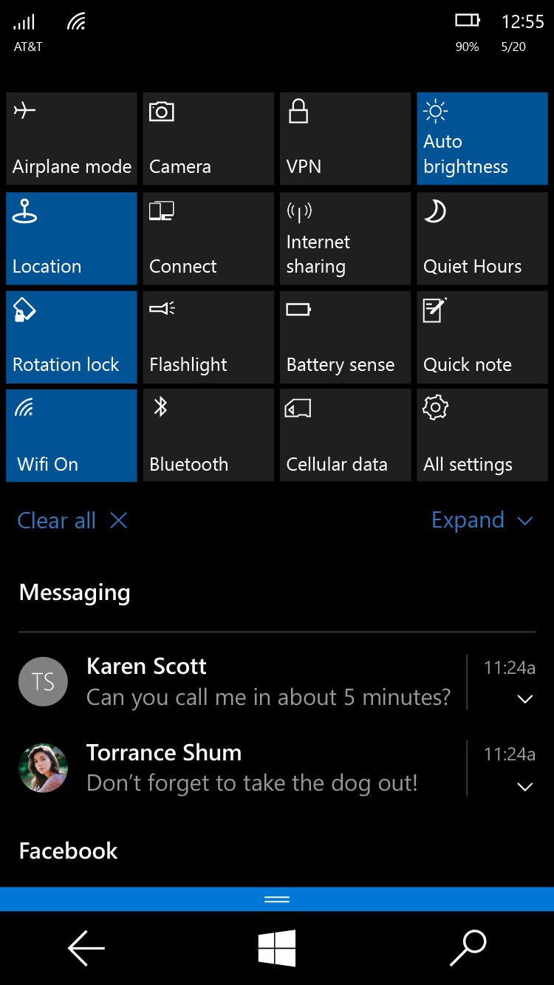
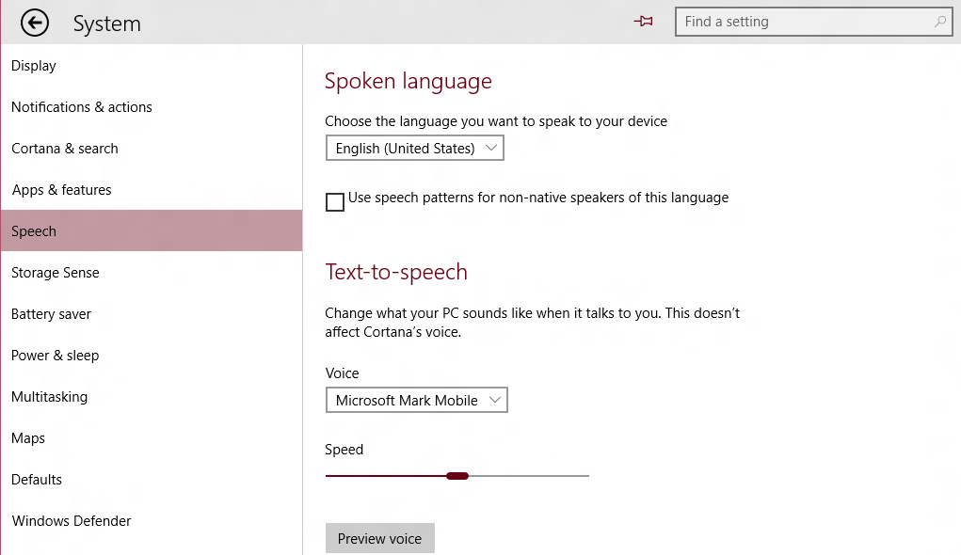
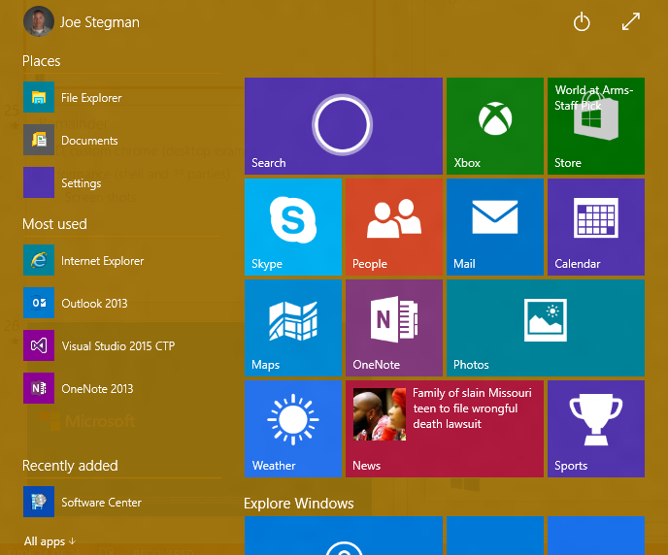
Validando XAML en Windows 10

Slide 10
Mejoras en rendimiento Bindings compilados AKA {x:Bind}: como {Binding}
<ListView>
<ListView.ItemTemplate>
<DataTemplate>
<StackPanel>
<SymbolIcon Symbol="{Binding Symbol}"/>
<TextBlock Text="{Binding Name}"/>
<Button Click="Button_ClickHandler"/>
</StackPanel>
</DataTemplate>
</ListView.ItemTemplate>
</ListView>
<ListView>
<ListView.ItemTemplate>
<DataTemplate x:DataType="local:FreeBookCategory">
<StackPanel>
<SymbolIcon Symbol="{x:Bind Symbol}"/>
<TextBlock Text="{x:Bind Name}"/>
<Button Click="{x:Bind Click}"/>
</StackPanel>
</DataTemplate>
</ListView.ItemTemplate>
</ListView>
Se resuelve en tiempo de compilación y produce errores!

Slide 11
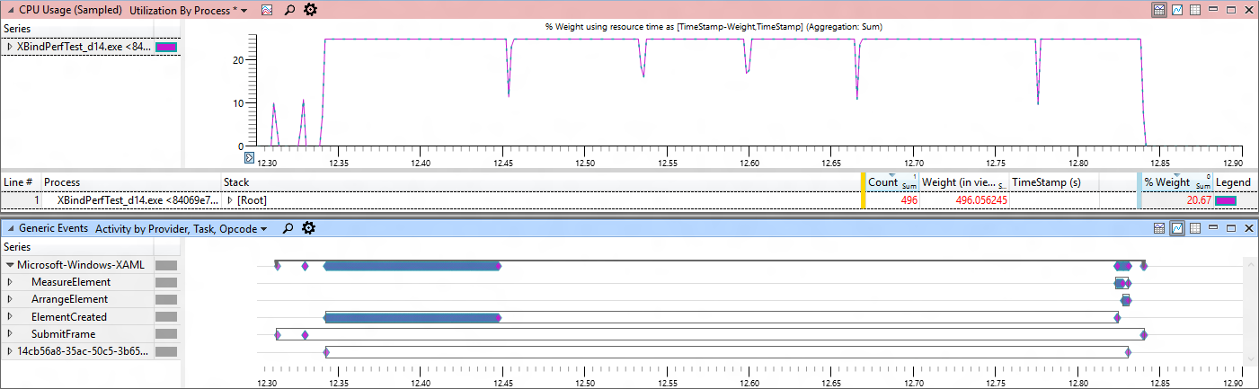
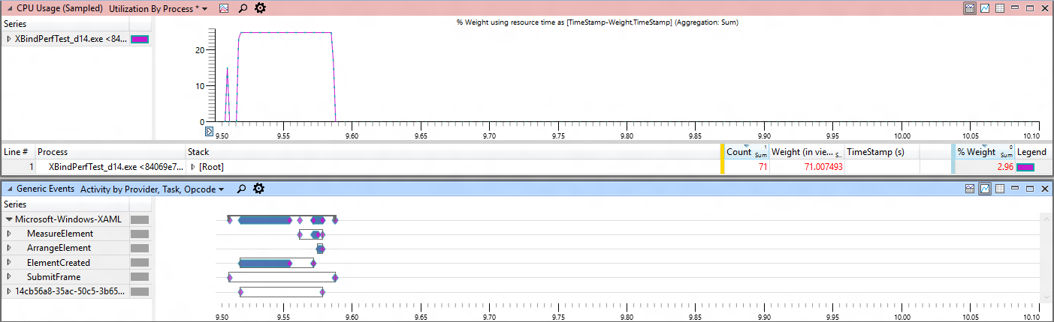
Binding
Binding compilado
Links: Windows Performance Analyzer, EventSource

Slide 12
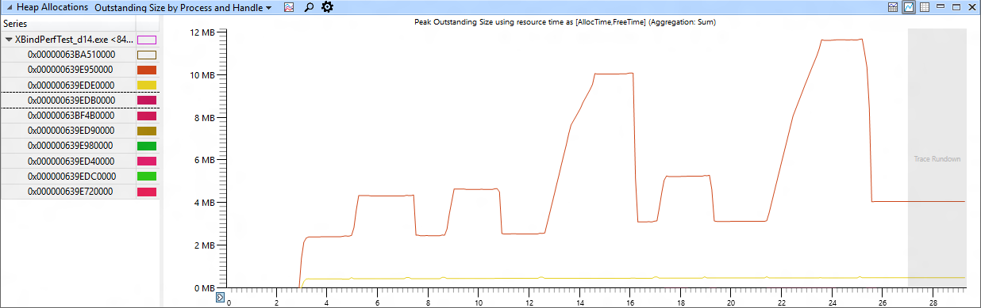
Comparativa de consumo de Memoria
x:Bind
OneWay
No
Bindings
x:Bind
OneTime
{Binding}
OneWay
{Binding}
OneTime
1600 borders con su fondo bindeado

Slide 13
Usando bindings compilados
Reemplazamos {Binding …} por {x:Bind …}
x:Bind esta fuertemente tipado
El context es la página o control de usuario
Mode=OneTime es el modo por defecto

Slide 14
X:Bind

Slide 15
¿Cuándo usamos bindings “clásicos”?
Duck Typing – mismo nombre de propiedad en diferentes objetos
Text=“{Binding Age}” funciona con objetos perro y persona
x:Bind Mitigation: Usa una clase base o interfaz
Dictionary graphs
{Binding} puede funcionar con JSON y otros diccionarios de objetos no tipados
{x:Bind} No funciona sin información de tipado
Probablemente se podrían hacer suficientes Catings para hacer que funcione, pero la experiencia sería pobre
Creación de bindings programáticamente
{x:Bind} no tiene la capacidad de añadir / quitar bindings en runtime
Use in a style
{x:Bind} no se puede usar en un estilo para setters etc
Si podemos usarlo en un DataTemplate definido en el style

Slide 16
X:Bind en Apps

Slide 17
X:Phase

Slide 18
x:Phase – rendering progresivo en listados
Windows 8.1 introdujo el evento ContainerContentChanging
Permitía el renderizado progresivo de elementos de listado
Requería código para actualizar la plantilla que evitaba el uso de binding
x:Phase permite declarar rendering por fases
<DataTemplate x:DataType="model:FileItem">
<Grid Width="200" Height="80">
<TextBlock Text="{x:Bind DisplayName}" />
<TextBlock Text="{x:Bind prettyDate}" x:Phase="1"/>
</Grid>
</DataTemplate>
Valor implícito de x:Phase="0" cuando no se especifica
Más información: Build 2013 talk on ListView & CCC

Slide 19
X:Phase

Slide 20
X:DeferLoadStrategy

Slide 21
Reducir el número de elementos
Elementos son instructiones para el framework
1000 elementos ~1 s
Recomendaciones
Mirar el número de elementos parseados en el inicio
Buscar estilos no usados
Buscar templates repetidos en Listas

Slide 22
X:DeferLoadStrategy
Nueva characterística de Windows 10 XAML
Extremadamente útil para cargar partes de la UI
“Instanciación retrasada” de una parte del árbil visual XAML
Muy útil con MVVM

Slide 23
Ejemplo de uso de x:Defer
<StackPanel x:Name="AdditionalProductPage"
Visibility="Collapsed" …
x:DeferLoadStrategy="Lazy">
…
</StackPanel>
var deferredPanel = FindName("AdditionalProductPage");

Slide 24
X:DeferLoadStrategy

Slide 25
Algunas recomendaciones clásicas

Slide 26
Usando virtualization
Optimización del Framework con listados
Listview/Gridview soportan nativamente virtualización

Slide 27
Virtualizando listas

Slide 28
Optimiza las imágenes
Imagenes grandes consumen una cantidad de memoria alta
Si el consumo de memoria es elevado
¿Cambiar tamaño en herramienta diseño?
Usar DecodePixelHeight & DecodePixelWidth

Slide 29
DecodePixelHeight & DecodePixelWidth
public void SetImage(Uri baseUri, String path)
{
_base = base;
_path = path;
BitmapImage bi = new BitmapImage(new Uri(baseUri, path));
bi.DecodePixelHeight = 120;
bi.DecodePixelWidth = 180;
Image = bi;
}

Slide 30
Optimizar el renderizado de texto
EL renderizado de texto en Windows 10 es un 50% más rápido por defecto
Algunas tipografías pueden deshabilitar la mejora anterior.
Podemos aumentar rendimiento usando:
CharacterSpacing
Typography
LineStackingStregy=BaselineToBaseline/MaxHeight
IsTextSelectionEnabled = true

Slide 31
Optimización de imágenes y textos

Slide 32
Herramientas

Slide 33
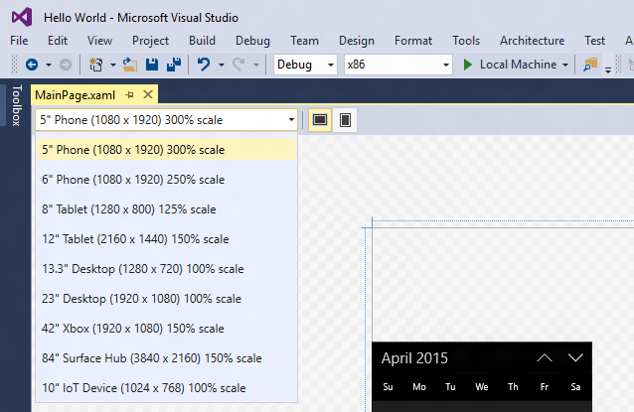
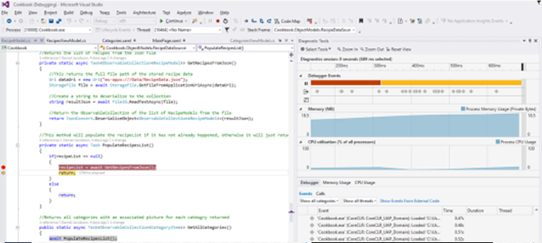
Visual Studio Nuevos modos diseño, performance instrumentation timeline tool y mucho más…

Slide 34
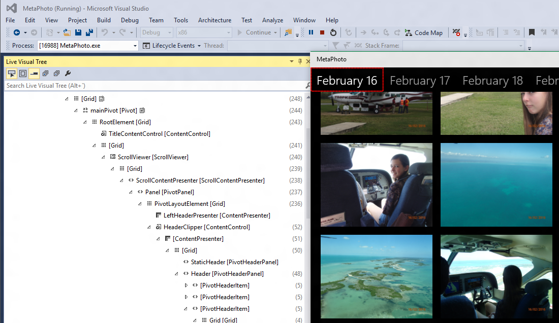
Visual Studio Visual Tree Inspector

Slide 35
Visual Tree Inspector

Slide 36

Herramientas. PerfTips
Mide tiempos entre breakpoints
Excluye tiempos relacionados con el debugger
Tiempo que estamos parados con el debugger (Ej. Paramos en un breakpoint)
Carga de símbolos
Etc.
Ideal para mediciones de peso en la App
Mayor exactitude bajo CLR 4.6 y Windows 10

Slide 37
PerfTips

Slide 38

CPU
Muestra el uso de CPU en todos los cores
Siempre, repetimos, siempre, interesante analizar aunque el consume sea inferior al 100%
Ahora disponible siempre tras cada session de depuración

Slide 39
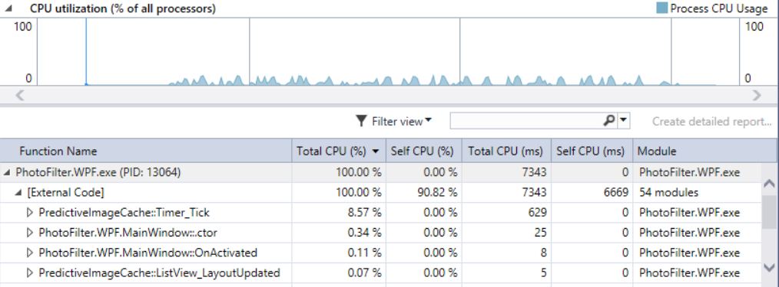
CPU
Indica que funciones consumen más CPU
Toma el consumo de CPU del call stack cada milisegundo
Muestra suma de consumos
Obtiene información de cada stacks (.NET & C++)

Slide 40
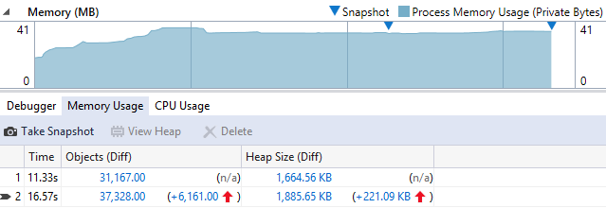
Memoria
Compara el consumo de memoria en el tiempo
Indica tamaños y contadores
Filtra objetos marcados por el garbage collection (.NET)
Tanto C++ como .NET

Slide 41
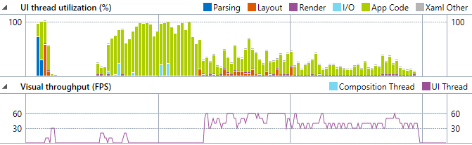
Timeline
Identifica problemas de rendimiento relacionados con
Parsing & Layout
Código de la App que provoca consume alto de CPU
Monitorea FPS

Slide 42
Herramientas de diagnóstico

Slide 43
¿Quedaron con ganas de más?

Slide 44
Hay más…
Fuentes vectoriales
Mejoras en Property Change
Nuevas APIs para Content Presenter
IME Composition Events
Mejoras en el ListView
Framework Element Loading
Mejorada la experiencia con animaciones
Mejorada la interoperabilidad de XAML/DX
Software Bitmap Source
Mejoras en el consumo de memoria en Silverlight
Mejorada la gestión de BiDi
Mejoras en las APIs de ScrollViewer
Casting en elementos visuales

Slide 45
Preguntas y respuestas.
¿Dudas?
P&R

Slide 46
Optimización y depuración de Apps W10
Plain Concepts
Javier Suárez

